Slide 1
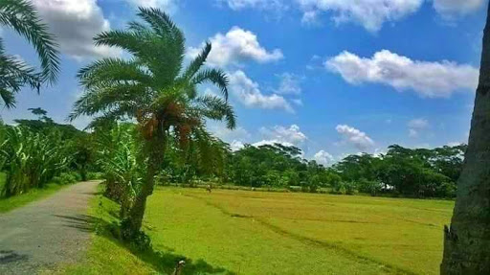
স্বাগতম

Slide 2
পরিচিতি
নলিনীদাস মাধ্যমিক বালিকা বিদ্যালয়,ভোলা
‘
শ্রেণী- নবম-দশম বিষয়-বাংলা ১ম পত্র (পদ্যাংশ) সময়-৫০মিনিট
বীণা মিত্র সিনিয়র শিক্ষিকা

Slide 3
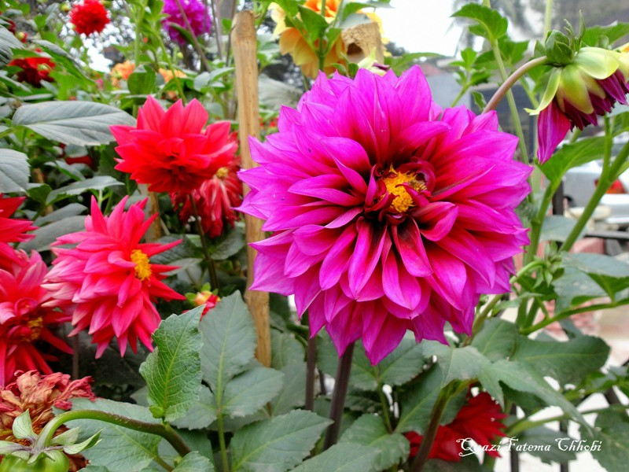
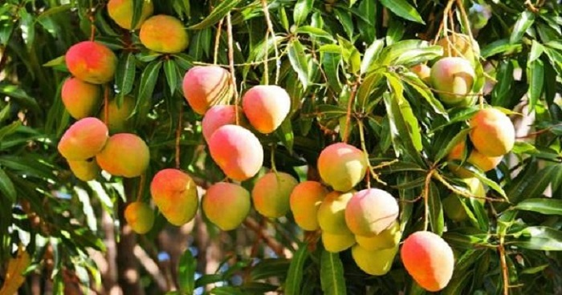
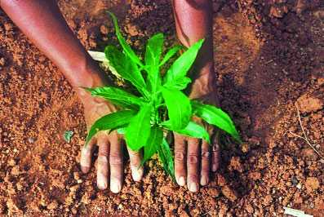
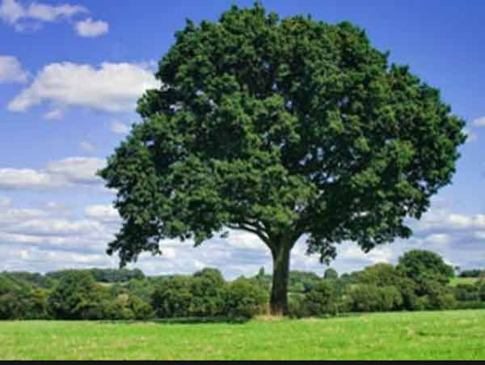
ছবি দেখ:
গাছ লাগানোর পর আস্তে আস্তে বড় হয়,গাছে ফুল হয় ফল হয়। কারণ গাছের প্রাণ আছে।

Slide 4
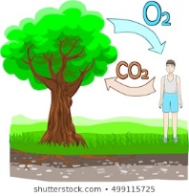
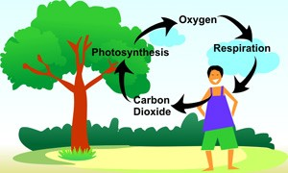
আজকের পাঠ: প্রাণ
রবীন্দ্রনাথ ঠাকুর

Slide 5
শিখন ফল:
১/ কবি পরিচিতি ব্যাখ্যা করতে পাবে। ২/ শুদ্ধ উচ্চারন করে কবিতা আবৃত্তি করতে পারবে। ৩/ শব্দের অর্থ করে অনুচ্ছেদ তৈরি করতে পারবে। ৪/ কবিতার মূলভাব বর্ণনা করতে পারবে।

Slide 6
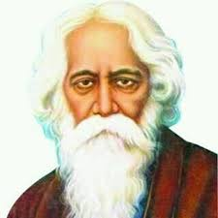
কবি পরিচিতি
২৫শে বৈশাখ ১২৬৮ সনে কলকাতায় জোঁড়াসাকোয় ঠাকুর পরিবারে জন্ম গ্রহন করেন ।
১/ কবি রবীন্দ্রনাথ ঠাকুর কত সনে জন্ম গ্রহন করেন ?
কাব্য, ছোটগল্প,উপন্যাস, নাটক,প্রবন্ধ,গান ইত্যাদি ।
৩/ কোন কোন বিষয় তাঁর অবদান রয়েছে ?
১৯১৩ সালে গীতাঞ্জলী কাব্যের জন্য এশীয়দের মধ্যে প্রথম সাহিত্যে নোবেল পুরস্কার পান।
২/ তিনি কত সালে নোবেল পুরস্কার পান ?
২২শে শ্রবন ১৩৩৮সনে কলকাতায় শেষ নিঃশ্বাস ত্যাগ করেন।
৪/ কত সনে তিঁনি মৃত্যুবরন করেন ?
রবীন্দ্রনাথ ঠাকুর

Slide 7
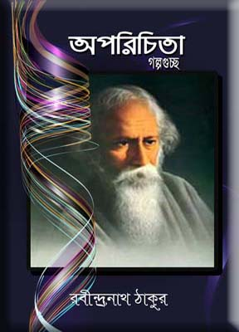
একক কাজ:
১/ কবি রবীন্দ্র নাথ ঠাকুর কত সনে কেথায় জন্ম গ্রহন করেন ?
২/ কেন কোন বিষয় তাঁর অবদান রয়েছে ?

Slide 8
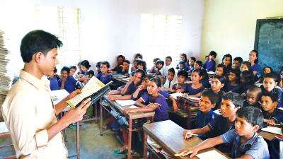
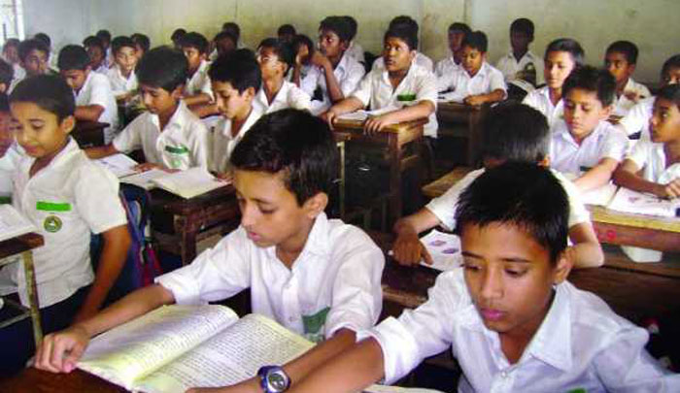
আদর্শ পাঠ
সরব পাঠ

Slide 9
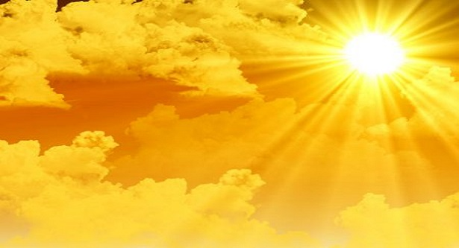
শব্দার্থ:
সূর্য করে
সূর্যের কিরনে
সর্বদা কল্লোলিত,বহমান
চিরতরঙ্গিত
বেঁচে থাকার আকাঙ্খা প্রকাশ করেছেন
জীবন্ত হৃদয় মাঝে

Slide 10
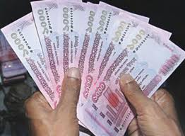
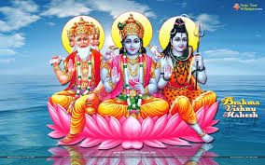
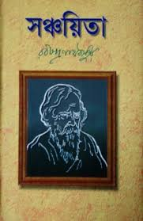
লভি
লাভ করি
অমর সৃষ্টি অর্থে
অমর আলয়
রবীন্দ্রনাথের সৃষ্টির জগৎ বিপুল
নব নব সংগীতের কুসুম ফুটাই

Slide 11
জোড়ায় কাজ:
নব নব সঙ্গীতের কুসুম ফুটাই
সূর্য করে
জীবন্ত হৃদয় মাঝে
একটি অনুচ্ছেদে লেখ ?

Slide 12
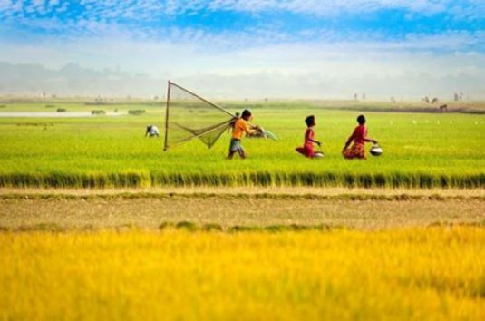
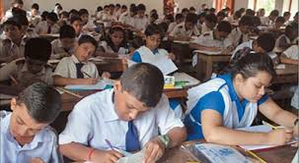
এই সুন্দর পৃথিবী ছেড়ে আমি মরতে চাই না,মানুষের মধ্যে বেঁচে থাকতে চাই।
মরিতে চাহিনা আমি সুন্দর ভুবনে, মানবের মাঝে আমি বাচিবার চাই

Slide 13
সূর্যের আলো ,ফুলের বাগান এবংমানুষের মাঝে বেঁচে থাকার আকাঙ্খা প্রকাশ করেছে।
এই সূর্যকরে এই পুষ্পিত কাননে জীবন্ত হৃদয়ের মাঝে যদি স্তান পাই !

Slide 14
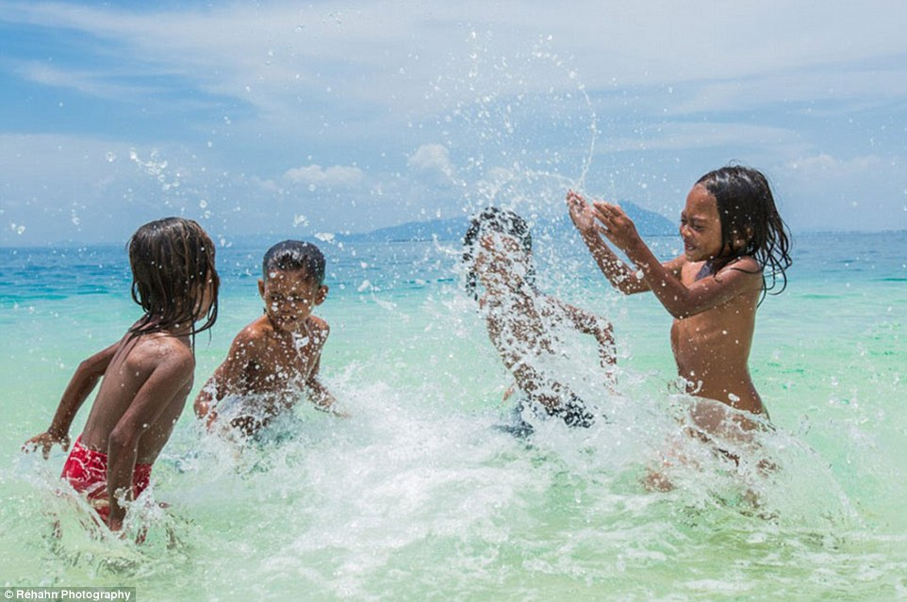
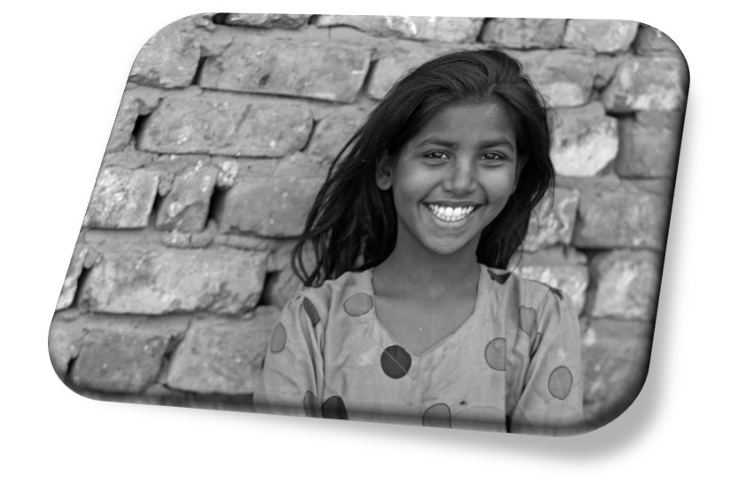
দেবতারা অমর
ধরায়প্রণের খেলা চিরতরঙ্গীত, বিরহ মিলন কত হাসি-অশ্রুময়-মানবের সুখ দুঃখে গাঁথিয়া সংগীত যদি গো রচিতে পারি অমর- আলয়!
এই পৃথিবীতে খেলা-ধূলা,আনন্দ ,হাসি-কান্না,সুখ-দুঃখে মানুষের মাঝে সংগীতের মধ্য দিয়ে , অমর হয়ে বেঁচে থাকতে চান।
ধরায় প্রনের খেলা চিরতরঙ্গীত, বিরহ মিলন কত হাসি-অশ্রুময়-মানবের সুখে দুঃখে গাঁথিয়া সংগীত যদি গো রচিতে পারি অমর- আলয় !

Slide 15
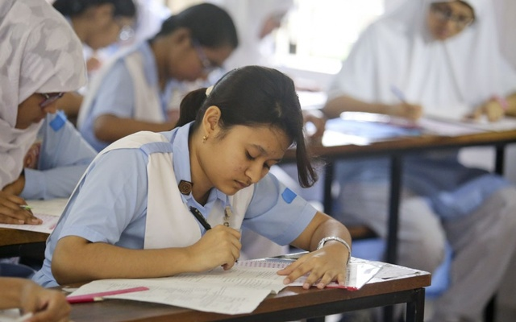
রবীন্দ্রনাথের কবিতা লিখছে
সুখ- দুঃখ- বিরহ যদি ঠিক ভাবে তাঁর সৃষ্টিতে ঠাঁই পায়, তবেই তিনি অমর হবেন।তাঁর সেই সৃষ্টির মধ্য থেকে রূপ-রস- গন্ধ যেন মানুষ অনুভব করতে পারে,তার জন্য তিনি প্রতিনিয়তফুটিয়ে তুলেছেন সৃষ্টির কুসুম।
তা যদি না পারি,তবে বাঁচি যত কাল তোমাদেরই মাঝখানে লভি যেন ঠাঁই, তোমরা তুলিবে বলে সকাল বিকাল নব নব সংগীতে কুসুম ফুটাই ।

Slide 16
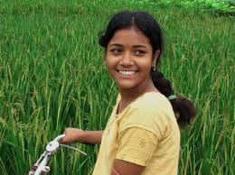
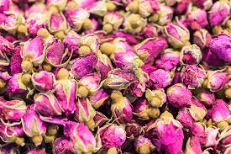
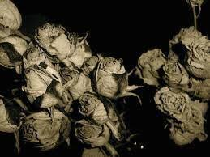
তিঁনি সবার কাছে হাসি মুখে বেঁচে থাকতে চান। তাঁর রচনা শুকনো ফুলের মতো সবার কাছে অনাদৃত হয়ে পড়বে।
হাসি মুখে নিয়ো ফুল,তার পরে হায় ফেলে দিয়ো ফুল , যদি সে ফুল শুকায় ।

Slide 17
দলীয় কাজ:
মরিতে চাহিনা আমি সুন্দর ভুবনে , মানবের মাঝে আমি বাঁচিবার চাই। এই সূর্য করে এই পুষ্পিত কাননে জীবন্ত হৃদয়- মাঝে যদি স্থান পাই ! ( বলতে কবি কি বুঝাতে চেয়েছেন )

Slide 18
মূল্যায়ন:
১/ কবি কত সনে মৃত্যুবরন করেন ?
(ক) ১৩৪৬ (খ) ১৩৪৭ (গ) ১৩৪৮ (ঘ) ১৩৪৯
২/কবি কেথায় অমর আলোয় রচনা করতে চেয়েছেন ?
(ক) স্বর্গে (খ) পৃথিবীতে (গ) পুষ্পিত কাননে (ঘ) মানুষের মাঝে
৩/ কবি মানব হৃদয় কীভাবে ঠাঁই পেতে চেয়েছেন ?
(ক) ভালোবেসে (খ) সৃষ্টির মাধ্যমে (গ) ফুল ফুটিয়ে (ঘ) সংগীতের সাহায্যে

Slide 19
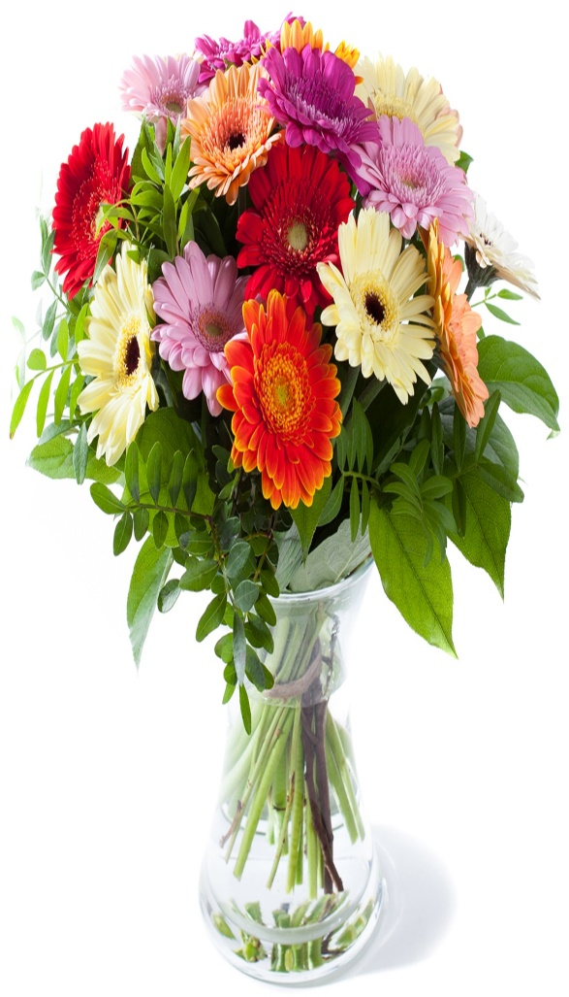
ধন্যবাদ

